Slide 1
Project: STARS (Successfully Teaching AstRonomy in Schools)
This project has been funded with the support of the Erasmus+ Programme, K2 Action, Strategic Partnerships in School Education.
Project Agreement Number: 2017-1-SK01-KA201-035344
Tréninkový program pro učitele (O2)
Modul #5b
Sluneční soustava Zatmění Slunce a Měsíce
The current publication reflects only the author´s view and neither the Slovak National Agency, nor the European Commission are responsible for any use that may be made of the information it contains.

Slide 2
Úvod do projektu STARS
1. STARS Metodická příručka pro učitele
materiál pro učitele připravený k okamžitému použití
2. STARS Tréninkový program pro učitele
inovativní a komplexní přístup
3. STARS Online Platforma s příklady dobré praxe a příležitostí k diskusím a výměně informací
4. STARS Koncept edukačního programu na výuku astronomie
Mezinárodní konferenci v Senci 2020
project-stars.com
The current publication reflects only the author´s view and neither the Slovak National Agency, nor the European Commission are responsible for any use that may be made of the information it contains.

Slide 3
Moduly projektu STARS
#1 Souhvězdí. #6 Galaktické prostředí.
#2 Pohyb nebeských těles. #7 Slunce a hvězdy.
#3 Newtonův gravitační zákon. #8 Naše Galaxie a jiné galaxie.
#4 Objevování vesmíru. #9 Vesmír.
#5 Sluneční soustava. #10 Hvězdárny / observatoře.
The current publication reflects only the author´s view and neither the Slovak National Agency, nor the European Commission are responsible for any use that may be made of the information it contains.

Slide 4
Jak jsou moduly strukturovány
Každý modul je rozdělen do několika témat.
Každé téma obsahuje:
Stručný úvod a klíčová slova;
Teoretická část pro učitele - Poskytuje základní informace potřebné k přípravě lekce na toto téma (v některých případech odkazy na další materiály na internetu).
Praktická cvičení pro žáky – (ve většině případů) připravené k použití ve třídě, doplněné odpověďmi.
The current publication reflects only the author´s view and neither the Slovak National Agency, nor the European Commission are responsible for any use that may be made of the information it contains.

Slide 5
Jak přistupovat k materiálu 1
Pozorně si přečtěte teoretickou část pro učitele.
Máte-li jakékoli dotazy, vyhledejte další materiál na stránce projektu (project-stars.com) nebo na jiných webových stránkách.
Pozor! Ujistěte se, že zdroje jsou spolehlivé!
The current publication reflects only the author´s view and neither the Slovak National Agency, nor the European Commission are responsible for any use that may be made of the information it contains.

Slide 6
Jak přistupovat k materiálu 2
Při přípravě teoretické části:
Zatmění Slunce a zejména zatmění Měsíce jsou úkazy, které je možné relativně snadno pozorovat. Nevýhodou je jejich malá četnost z jednoho místa na Zemi. Zatmění Měsíce může být na konkrétním místě pozorovatelné i několikrát do roka, úplné zatmění Slunce průměrně jedenkrát za 400 let. Při zatmění Slunce se nedoporučuje pozorování přímým pohledem pouhým okem. Na úplné zatmění Slunce na území České republiky si musíme počkat do roku 2135, nicméně částečných zatmění Slunce se dočkáme i v dohledné době. Stačí průběžně sledovat např. stránky www.astro.cz/na-obloze/zatmeni.html.
The current publication reflects only the author´s view and neither the Slovak National Agency, nor the European Commission are responsible for any use that may be made of the information it contains.

Slide 7
Jak přistupovat k materiálu 3
Přečtěte si pozorně praktická cvičení a jejich odpovědi.
Pokud máte nějaké dotazy, podívejte se na další materiály a / nebo stránky projektu (project-stars.com) nebo na jiné webové stránky. Pozor! Ujistěte se, že zdroje jsou spolehlivé!
Na základě teoretické části vyberte pro ilustraci praktická cvičení. Další cvičení můžete hledat v doplňkových materiálech a / nebo na stránce projektu (project-stars.com) nebo na jiných webových stránkách. Pozor! Ujistěte se, že zdroje jsou spolehlivé!
The current publication reflects only the author´s view and neither the Slovak National Agency, nor the European Commission are responsible for any use that may be made of the information it contains.

Slide 8
Jak přistupovat k materiálu 4
Uvědomte si, že některá cvičení vyžadují další materiály, které jsou ve třídě stěží dostupné. Pro ně je třeba se připravit předem - buď je dodat, nebo upozornit žáky, aby si je připravili předem!
Doporučujeme vyzkoušet vybraná cvičení a udělat si vlastní úsudek ohledně složitosti a času potřebného k dokončení cvičení. Pokud se rozhodnete, můžete provádět změny, vynechat některé části, usnadnit si části cvičení, pokud to nenarušuje fyzikální význam úkolů.
Podle svého uvážení můžete dát některá cvičení (nebo některá z nich) za domácí úkoly, provést předběžnou přípravu doma nebo naopak nechat dokončit doma.
The current publication reflects only the author´s view and neither the Slovak National Agency, nor the European Commission are responsible for any use that may be made of the information it contains.

Slide 9
Моdul 5b – obsah
5b.1 Zatmění
Zatmění Měsíce, zatmění Slunce.
The current publication reflects only the author´s view and neither the Slovak National Agency, nor the European Commission are responsible for any use that may be made of the information it contains.

Slide 10
Teoretický obsah
5b.1 Zatmění
Zatmění Měsíce (základní informace, druhy zatmění, předpovídání zatmění, tabulka nejbližších zatmění);
zatmění Slunce (základní informace, druhy zatmění, jevy pozorovatelné při úplném zatmění, předpovídání zatmění, tabulka nejbližších zatmění, pozorování zatmění a bezpečnost).
The current publication reflects only the author´s view and neither the Slovak National Agency, nor the European Commission are responsible for any use that may be made of the information it contains.

Slide 11
Seznam praktických cvičení
5b.1.1 Demonstrace zatmění Měsíce
5b.1.2 Model zatmění Měsíce v terénu
5b.1.3 Typy zatmění Měsíce – rozdíly oproti zatmění Slunce
5b.1.4 Demonstrace zatmění Slunce
5b.1.5 Model zatmění Slunce v terénu
5b.1.6 Zdánlivá velikost Slunce a Měsíce na obloze – typy zatmění Slunce
5b.1.7 Pozorování úplného zatmění Slunce z jiných planet
The current publication reflects only the author´s view and neither the Slovak National Agency, nor the European Commission are responsible for any use that may be made of the information it contains.

Slide 12
Praktické cvičení: 5b.1.1 Demonstrace zatmění Měsíce
Metodická část: Největším problémem je zajištění vhodného zdroje světla – plošný, kruhový (min. 20 cm), směrový, nepříliš silný (zhruba 30 W na vzdálenost 2,5 m). Místnost s černými stěnami pohlcující rozptýlené a odražené světlo.
Materiály a nářadí: Slabší směrový plošný zdroj světla, 2 koule (volejbalový + tenisový míč nebo míček na stolní tenis + gymnastický míč 15 cm)
Postup: Žáci pochopí princip vzniku úplného a částečného zatmění Měsíce. Zapamatují si vzájemnou polohu těles při zatmění Měsíce.
The current publication reflects only the author´s view and neither the Slovak National Agency, nor the European Commission are responsible for any use that may be made of the information it contains.

Slide 13
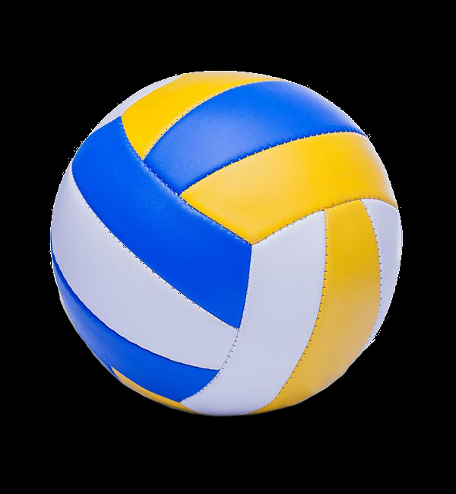
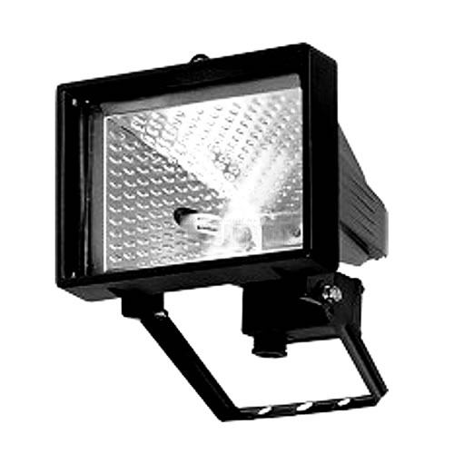
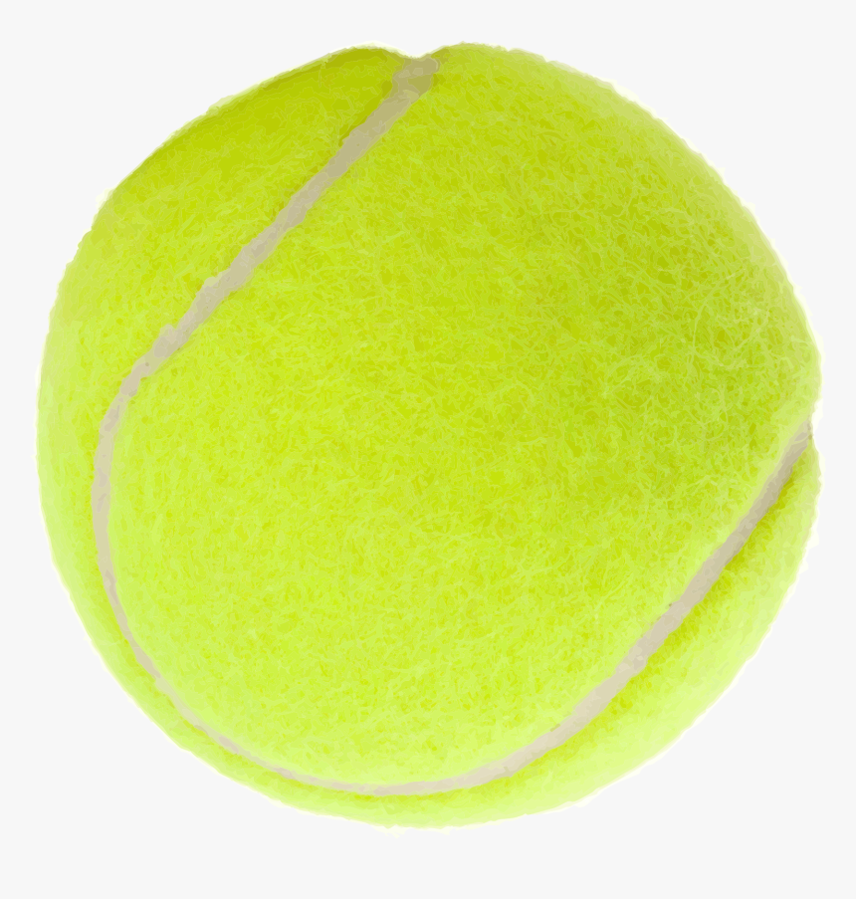
Praktické cvičení: 5b.1.1 Demonstrace zatmění Měsíce
pohybem Měsíce
vznik úplného a částečného
zatmění Měsíce
zatemněná místnost s černými stěnami
~ 30 W
(4krát menší než model Země)
model Slunce
reflektor
model Země
volejbalový míč
model Měsíce
tenisový míček
The current publication reflects only the author´s view and neither the Slovak National Agency, nor the European Commission are responsible for any use that may be made of the information it contains.

Slide 14
Praktické cvičení: 5b.1.2 Model zatmění Měsíce v terénu
Metodická část: Přípravu provést dopředu v hodině nebo za domácí úkol. Pozor na převody jednotek do správného měřítka. Demonstraci provést na rovné a volné ploše. Malá tělesa (Měsíc a Země) drží žáci v rukou. Vzdálenost Země a Slunce stačí odkrokovat. Pozor na správné pořadí těles: Slunce–Země–Měsíc.
Materiály a nářadí: Gymnastický míč 70 cm, kuličky 6,5 mm a 1,8 mm
Postup: Žáci si uvědomí obrovskou rozlehlost meziplanetárního prostoru a dokáží si představit vzájemnou vzdálenost těles ve vztahu k jejich rozměrům.
The current publication reflects only the author´s view and neither the Slovak National Agency, nor the European Commission are responsible for any use that may be made of the information it contains.

Slide 15
Praktické cvičení: 5b.1.2 Model zatmění Měsíce v terénu
převod reálných hodnot průměrů a vzdáleností ve správném měřítku, aby gymnastický míč o průměru 70 cm
odpovídal Slunci o průměru 1,4 mil. km
reálné hodnoty
model
průměr Slunce 1 400 000 km
průměr Země 13 000 km
průměr Měsíce 3 500 km
vzdálenost Země od Slunce 150 000 000 km
vzdálenost Měsíce od Země 400 000 km
0,7 m
6,5 mm
1,75 mm
75 m
0,2 m
The current publication reflects only the author´s view and neither the Slovak National Agency, nor the European Commission are responsible for any use that may be made of the information it contains.

Slide 16
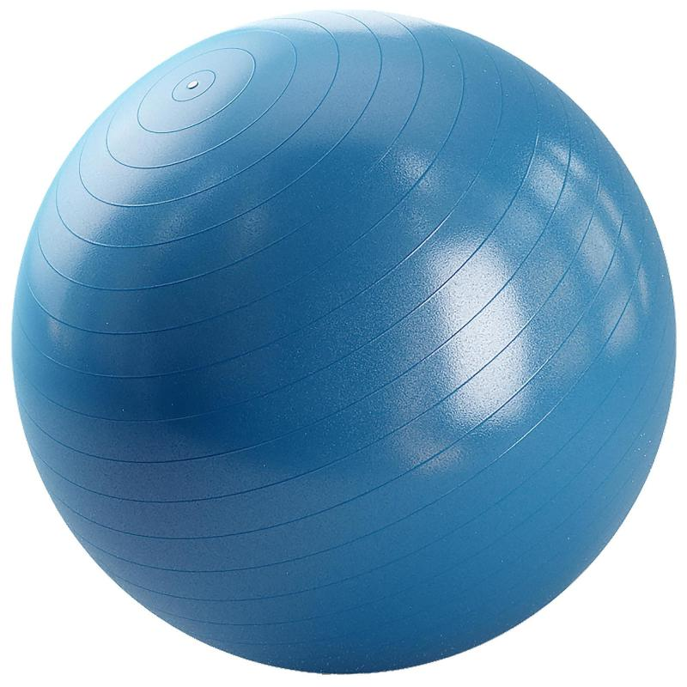
Praktické cvičení: 5b.1.2 Model zatmění Měsíce v terénu
zde není v měřítku,
ale žáci si realizují
v terénu v měřítku!
75 m
20 cm
stanovit přibližně krokováním
pravítkem
model Země
korálek, ložisková kulička,
airsoftová kulička, apod.
Ø 6,5 mm
model Slunce
gymnastický míč
Ø 70 cm
model Měsíce
kulička, pepř
Ø 1,8 mm
The current publication reflects only the author´s view and neither the Slovak National Agency, nor the European Commission are responsible for any use that may be made of the information it contains.

Slide 17
Praktické cvičení: 5b.1.3 Typy zatmění Měsíce – rozdíly oproti zatmění Slunce
Metodická část: Ze Země má kotouč Slunce přibližně stejnou velikost jako kotouč Měsíce. Proto dochází k úplnému, prstenovému a hybridnímu zatmění Slunce. Při zatmění Měsíce je situace odlišná. Stín vržený Zemí do prostoru je tak veliký, že se do něj Měsíc vždy vejde celý. Zatmění Měsíce je pozorovatelné z celé zemské polokoule, na které je právě noc. Měsíc neobíhá kolem Země v rovině ekliptiky. Zatmění Měsíce nastane jen tehdy, pokud se všechna tři tělesa dostanou do stejné roviny. Kdyby obíhala ve stejné rovině, nastávalo by zatmění Měsíce při každém úplňku.
The current publication reflects only the author´s view and neither the Slovak National Agency, nor the European Commission are responsible for any use that may be made of the information it contains.

Slide 18
Praktické cvičení: 5b.1.3 Typy zatmění Měsíce – rozdíly oproti zatmění Slunce
Materiály a nářadí: Ne
Postup: Žáci pochopí zásadní rozdíl mezi zatměním Slunce a Měsíce. Dále si ujasní vliv sklonu roviny oběhu Měsíce kolem Země vůči rovině ekliptiky na typ zatmění Měsíce.
The current publication reflects only the author´s view and neither the Slovak National Agency, nor the European Commission are responsible for any use that may be made of the information it contains.

Slide 19
Praktické cvičení: 5b.1.3 Typy zatmění Měsíce – rozdíly oproti zatmění Slunce
$$α=\frac{D_{S}}{r_{Z}+x}$$
$$\frac{D_{S}}{r_{Z}+x}=\frac{D_{Z}}{x}$$
kuželový stín Země
Za jakých podmínek by mohlo nastávat prstencové zatmění Měsíce?
x = 1,4 mil. km
mezní průměr Měsíce D_{M}
$$\frac{D_{Z}}{x}=\frac{D_{M}}{x−r_{M}}$$
D_{M} = 9 500 km
3krát větší
mezní vzdálenost Měsíce r_{M}
$$\frac{D_{Z}}{x}=\frac{D_{M}}{x−r_{M}}$$
r_{M} = 10⁶ km
2,6krát dále
The current publication reflects only the author´s view and neither the Slovak National Agency, nor the European Commission are responsible for any use that may be made of the information it contains.

Slide 20
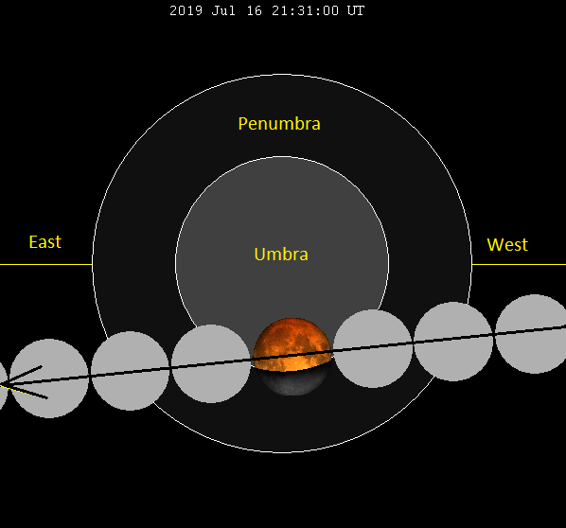
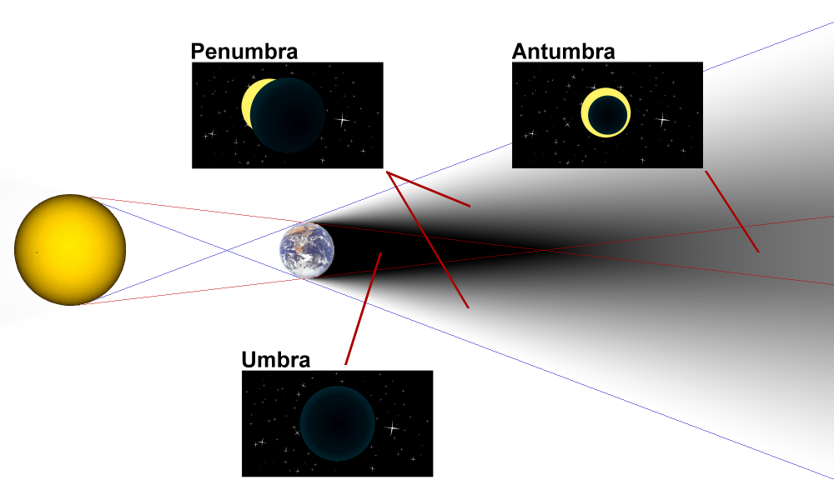
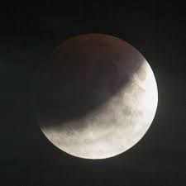
Praktické cvičení: 5b.1.3 Typy zatmění Měsíce – rozdíly oproti zatmění Slunce
penumbra = polostín
částečné zatmění Měsíce
umbra = nejtemnější část stínu
The current publication reflects only the author´s view and neither the Slovak National Agency, nor the European Commission are responsible for any use that may be made of the information it contains.

Slide 21
Praktické cvičení: 5b.1.4 Demonstrace zatmění Slunce
Metodická část: Největším problémem je zajištění vhodného zdroje světla – plošný, kruhový (min. 20 cm), směrový, nepříliš silný (zhruba 30 W na vzdálenost 2,5 m). Místnost s černými stěnami pohlcující rozptýlené a odražené světlo.
Materiály a nářadí: Slabší směrový plošný zdroj světla, 2 koule (volejbalový + tenisový míč nebo míček na stolní tenis + gymnastický míč 15 cm)
Postup: Žáci pochopí princip vzniku zatmění Slunce a oblastí plného stínu a polostínu. Zapamatují si vzájemnou polohu těles při zatmění Slunce.
The current publication reflects only the author´s view and neither the Slovak National Agency, nor the European Commission are responsible for any use that may be made of the information it contains.

Slide 22
Praktické cvičení: 5b.1.4 Demonstrace zatmění Slunce
zatemněná místnost s černými stěnami
pohybem Měsíce
vznik úplného a částečného
zatmění Slunce
~ 30 W
(4krát menší než model Země)
model Slunce
reflektor
model Měsíce
tenisový míček
model Země
volejbalový míč
The current publication reflects only the author´s view and neither the Slovak National Agency, nor the European Commission are responsible for any use that may be made of the information it contains.

Slide 23
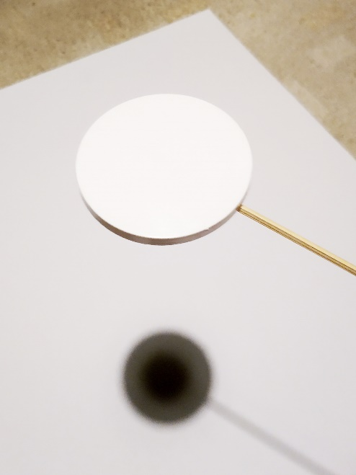
Praktické cvičení: 5b.1.4 Demonstrace zatmění Slunce
Pokud nejsou k dispozici vhodné kulové modely těles, je možné stín a polostín promítat pomocí kruhového stínítka na plochý podklad. Oblasti stínu a polostínu jsou i tak dobře patrné, ale model již částečně pozbývá dojmu reálnosti.
The current publication reflects only the author´s view and neither the Slovak National Agency, nor the European Commission are responsible for any use that may be made of the information it contains.

Slide 24
Praktické cvičení: 5b.1.5 Model zatmění Slunce v terénu
Metodická část: Přípravu provést dopředu v hodině nebo za domácí úkol. Pozor na převody jednotek do správného měřítka. Demonstraci provést na rovné a volné ploše. Malá tělesa (Měsíc a Země) drží žáci v rukou. Vzdálenost Země a Slunce stačí odkrokovat. Pozor na správné pořadí těles: Slunce–Měsíc–Země.
Materiály a nářadí: Gymnastický míč 70 cm, kuličky 6,5 mm a 1,8 mm
Postup: Žáci si uvědomí obrovskou rozlehlost meziplanetárního prostoru a dokáží si představit vzájemnou vzdálenost těles ve vztahu k jejich rozměrům.
The current publication reflects only the author´s view and neither the Slovak National Agency, nor the European Commission are responsible for any use that may be made of the information it contains.

Slide 25
Praktické cvičení: 5b.1.5 Model zatmění Slunce v terénu
převod reálných hodnot průměrů a vzdáleností ve správném měřítku, aby gymnastický míč o průměru 70 cm
odpovídal Slunci o průměru 1,4 mil. km
reálné hodnoty
model
průměr Slunce 1 400 000 km
průměr Země 13 000 km
průměr Měsíce 3 500 km
vzdálenost Země od Slunce 150 000 000 km
vzdálenost Měsíce od Země 400 000 km
0,7 m
6,5 mm
1,75 mm
75 m
0,2 m
The current publication reflects only the author´s view and neither the Slovak National Agency, nor the European Commission are responsible for any use that may be made of the information it contains.

Slide 26
Praktické cvičení: 5b.1.5 Model zatmění Slunce v terénu
zde není v měřítku,
ale žáci si realizují
v terénu v měřítku!
75 m
20 cm
stanovit přibližně krokováním
pravítkem
model Země
korálek, ložisková kulička,
airsoftová kulička, apod.
Ø 6,5 mm
model Slunce
gymnastický míč
Ø 70 cm
model Měsíce
kulička, pepř
Ø 1,8 mm
The current publication reflects only the author´s view and neither the Slovak National Agency, nor the European Commission are responsible for any use that may be made of the information it contains.

Slide 27
Praktické cvičení: 5b.1.6 Zdánlivá velikost Slunce a Měsíce na obloze – typy zatmění Slunce
Metodická část: Vzdálenost Měsíce od Země kolísá při oběhu po eliptické trajektorii o 11 %, vzdálenost Země od Slunce o necelých 3,5 %. Větší změny velikostí či vzdáleností budou mít vliv na typy zatmění Slunce.
Materiály a nářadí: Ne
Postup: Žáci pochopí rozdíly mezi jednotlivými typy zatmění Slunce. Dále si upevní představu vzájemné polohy těles v průběhu zatmění a ujasní si vliv sklonu roviny oběhu Měsíce kolem Země vůči rovině ekliptiky.
The current publication reflects only the author´s view and neither the Slovak National Agency, nor the European Commission are responsible for any use that may be made of the information it contains.

Slide 28
Praktické cvičení: 5b.1.6 Zdánlivá velikost Slunce a Měsíce na obloze – typy zatmění Slunce
Slunce i Měsíc jsou stejně velké jako ve skutečnosti, ale Měsíc obíhá blíže k Zemi. Ke kterým typů zatmění by mohlo docházet (úplné, prstencové, hybridní, částečné)? Byla by zatmění Slunce častější nebo naopak vzácnější než ve skutečnosti?
Měsíc obíhá blíže, jeho stín má větší úhlovou velikost než Slunce. Může nastat úplné zatmění, ale NEMŮŽE nastat prstencové nebo hybridní zatmění. Protože stín je větší, budou zatmění nastávat častěji. (Sklon roviny oběhu Měsíce kolem Země vůči rovině ekliptiky zůstává stejný, úhlová velikost Slunce zůstává stejná, úhlová velikost Měsíce je větší.)
The current publication reflects only the author´s view and neither the Slovak National Agency, nor the European Commission are responsible for any use that may be made of the information it contains.

Slide 29
Praktické cvičení: 5b.1.6 Zdánlivá velikost Slunce a Měsíce na obloze – typy zatmění Slunce
Slunce i Měsíc jsou stejně velké jako ve skutečnosti, ale Měsíc obíhá dále od Země. Ke kterým typů zatmění by mohlo docházet (úplné, prstencové, hybridní, částečné)? Byla by zatmění Slunce častější nebo naopak vzácnější než ve skutečnosti?
Měsíc obíhá dále, jeho stín má menší úhlovou velikost než Slunce. NEMŮŽE nastat úplné ani hybridní zatmění, pouze prstencové. Protože je stín menší, budou zatmění nastávat méně často. (Sklon roviny oběhu Měsíce kolem Země vůči rovině ekliptiky zůstává stejný, úhlová velikost Slunce zůstává stejná, úhlová velikost Měsíce je menší.)
The current publication reflects only the author´s view and neither the Slovak National Agency, nor the European Commission are responsible for any use that may be made of the information it contains.

Slide 30
Praktické cvičení: 5b.1.6 Zdánlivá velikost Slunce a Měsíce na obloze – typy zatmění Slunce
Slunce i Měsíc jsou stejně velké jako ve skutečnosti, ale Země obíhá blíže ke Slunci. Ke kterým typů zatmění by mohlo docházet (úplné, prstencové, hybridní, částečné)? Byla by zatmění Slunce častější nebo naopak vzácnější než ve skutečnosti?
Slunce je blíže k Zemi, jeho úhlová velikost na obloze je větší než Měsíce. NEMŮŽE nastat úplné ani hybridní zatmění, pouze prstencové. Protože má Slunce větší úhlovou velikost a Měsíc se pohybuje stále ve stejném pásu vymezeném sklonem jeho roviny oběhu vůči rovině ekliptiky, je pravděpodobnost, že se Měsíc dostane před Slunce, větší a zatmění by byla častější. V tomto se úvaha zásadně liší od bodu b), byť první dojem vede k závěru, že situace b) a c) jsou ve výsledku identické.
The current publication reflects only the author´s view and neither the Slovak National Agency, nor the European Commission are responsible for any use that may be made of the information it contains.

Slide 31
Praktické cvičení: 5b.1.6 Zdánlivá velikost Slunce a Měsíce na obloze – typy zatmění Slunce
Slunce i Měsíc jsou stejně velké jako ve skutečnosti, ale Země obíhá dále od Slunce. Ke kterým typů zatmění by mohlo docházet (úplné, prstencové, hybridní, částečné)? Byla by zatmění Slunce častější nebo naopak vzácnější než ve skutečnosti?
Slunce je dále od Země, jeho úhlová velikost na obloze je menší než Měsíce. Může nastat úplné zatmění, ale NEMŮŽE nastat prstencové nebo hybridní zatmění. Protože má Slunce menší úhlovou velikost a Měsíc se pohybuje stále ve stejném pásu vymezeném sklonem jeho roviny oběhu vůči rovině ekliptiky, je pravděpodobnost, že se Měsíc dostane před Slunce, menší a zatmění by byla méně častá. V tomto se úvaha zásadně liší od bodu a), byť první dojem vede k závěru, že situace a) a d) jsou ve výsledku identické.
The current publication reflects only the author´s view and neither the Slovak National Agency, nor the European Commission are responsible for any use that may be made of the information it contains.

Slide 32
Praktické cvičení: 5b.1.6 Zdánlivá velikost Slunce a Měsíce na obloze – typy zatmění Slunce
Ve skutečnosti se Měsíc pomalu vzdaluje od Země. Která ze situací a) až d) toto popisuje? Jaký bude postupný vývoj výskytu jednotlivých typů zatmění?
V budoucnu postupně dojde k situaci popsané v bodě b). Postupně budou ubývat zejména úplná zatmění až přestanou existovat úplně. Hybridní zatmění budou vzácnější, v limitním případě budou moci nastat pouze tehdy, budou-li tělesa zcela přesně v jedné přímce. Prstencová zatmění budou nastávat stále, ale tvar prstence bude moci postupně být výrazněji asymetrický.
The current publication reflects only the author´s view and neither the Slovak National Agency, nor the European Commission are responsible for any use that may be made of the information it contains.

Slide 33
Praktické cvičení: 5b.1.7 Pozorování úplného zatmění Slunce z jiných planet
Metodická část: Žáci musí mít osvojené základní poznatky o planetách. Některé situace je možné odhadnout, u jiných je nutný výpočet, porovnání úhlové velikosti Slunce a tělesa, které by mohlo sluneční kotouč zakrývat.
Materiály a nářadí: Stránky s charakteristikami planet a jejich měsíců
Postup: Žáci si prohloubí představu mechanismu vzniku zatmění Slunce a zdůrazní si nutnou podmínku pro vznik úplného zatmění. Dále si připomenou informace o planetách a jejich měsících.
The current publication reflects only the author´s view and neither the Slovak National Agency, nor the European Commission are responsible for any use that may be made of the information it contains.

Slide 34
Praktické cvičení: 5b.1.7 Pozorování úplného zatmění Slunce z jiných planet
Merkur: Planeta nemá měsíc a je nejblíže ke Slunci. Neexistuje žádné těleso, které by mohlo způsobit úplné zatmění Slunce pozorovatelné z povrchu Merkuru. NE (triviální)
Venuše: Planeta nemá měsíc. Jediné těleso, které se může nacházet mezi Venuší a Sluncem, je Merkur. Při pozorování z Venuše je úhlová velikost Merkuru zcela jistě menší než úhlová velikost Slunce. (Ověření výpočtem – průměr Slunce: 1,4·10⁶ km, vzdálenost Slunce: 108·10⁶ km, úhlová velikost 0,013 rad; průměr Merkuru: 5·10³ km, minimální vzdálenost Merkuru: 50·10⁶ km (rozdíl poloos), úhlová velikost 0,000 1 rad → Slunce nezakryje.) Neexistuje žádné těleso, které by mohlo způsobit úplné zatmění Slunce pozorovatelné z povrchu Venuše. NE (standardní)
The current publication reflects only the author´s view and neither the Slovak National Agency, nor the European Commission are responsible for any use that may be made of the information it contains.

Slide 35
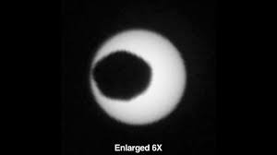
Praktické cvičení: 5b.1.7 Pozorování úplného zatmění Slunce z jiných planet
Mars: Planeta má dva miniaturní měsíce – Phobos a Deimos, dále je nutno zvážit zákryt Slunce Zemí. Předpoklad je, že ani jedno těleso není dostatečně velké, aby způsobilo na povrchu Marsu úplné zatmění Slunce. Nezakryje-li Slunce Země, není již nutno uvažovat vnitřní planety Venuši a Merkur, neboť jsou menší a dále. (Ověření výpočtem – průměr Slunce: 1,4·10⁶ km, vzdálenost Slunce 228·10⁶ km, úhlová velikost 0,0061 rad; průměr Phobos 10 km, vzdálenost od povrchu Marsu 6 000 km (poloměr oběžné dráhy minus poloměr Marsu), úhlová velikost 0,0017 rad → Slunce nezakryje; Deimos je menší a je dále → také nezakryje; průměr Země 13 000 km, minimální vzdálenost od Marsu 54,5·10⁶ km, úhlová velikost 0,00024 rad → Slunce nezakryje.) Neexistuje žádné těleso, které by mohlo způsobit úplné zatmění Slunce pozorovatelné z povrchu Marsu. NE (náročnější)
The current publication reflects only the author´s view and neither the Slovak National Agency, nor the European Commission are responsible for any use that may be made of the information it contains.

Slide 36
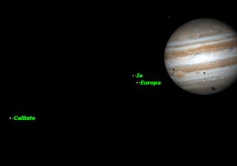
Praktické cvičení: 5b.1.7 Pozorování úplného zatmění Slunce z jiných planet
Jupiter: Planeta má mnoho velkých měsíců a je daleko od Slunce, které se jeví již hodně malé. Mohou nastávat úplné zákryty Slunce měsíci Jupitera. (Ověření výpočtem pro vnitřní měsíc Io – průměr Slunce: 1,4·10⁶ km, vzdálenost Slunce 779·10⁶ km, úhlová velikost 0,001 8 rad; průměr Io 3 600 km, vzdálenost od povrchu Jupiteru 352 000 km (poloměr oběžné dráhy minus poloměr Jupiteru), úhlová velikost 0,01 rad → Slunce zakryje.) Na povrchu Jupiteru může nastat úplné zatmění Slunce. ANO (standardní)
The current publication reflects only the author´s view and neither the Slovak National Agency, nor the European Commission are responsible for any use that may be made of the information it contains.

Slide 37
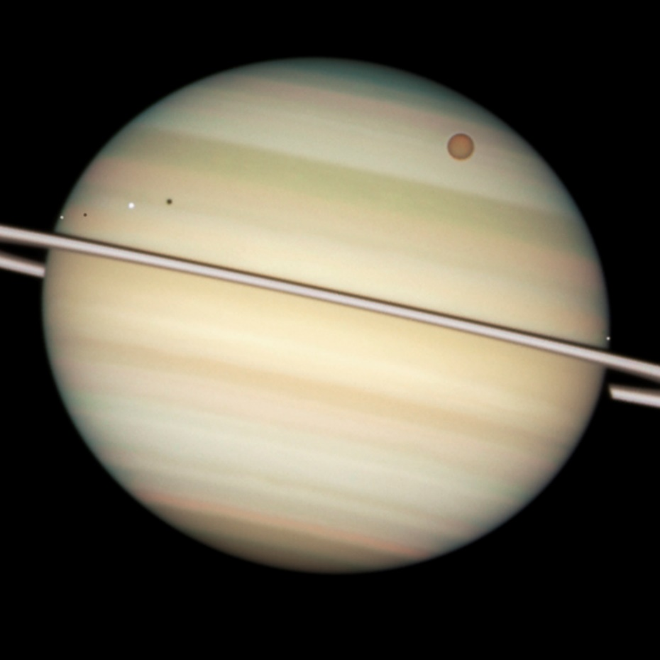
Praktické cvičení: 5b.1.7 Pozorování úplného zatmění Slunce z jiných planet
Saturn: Planeta má mnoho velkých měsíců a je daleko od Slunce, které se jeví již hodně malé. Mohou nastávat úplné zákryty Slunce měsíci Saturnu. (Ověření výpočtem pro největší měsíc Titan – průměr Slunce: 1,4·10⁶ km, vzdálenost Slunce 1,43·10⁹ km, úhlová velikost 0,000 98 rad; průměr Titan 5 100 km, vzdálenost od povrchu Saturnu 1,16·10⁶ km (poloměr oběžné dráhy minus poloměr Saturnu), úhlová velikost 0,004 4 rad → Slunce zakryje.) Na povrchu Saturnu může nastat úplné zatmění Slunce. ANO (standardní)
The current publication reflects only the author´s view and neither the Slovak National Agency, nor the European Commission are responsible for any use that may be made of the information it contains.

Slide 38
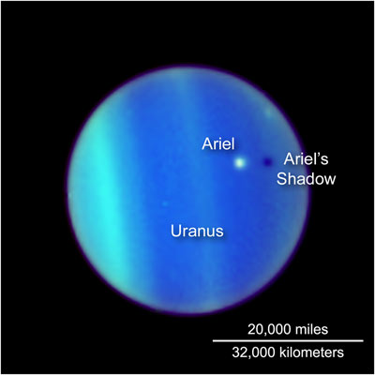
Praktické cvičení: 5b.1.7 Pozorování úplného zatmění Slunce z jiných planet
Uran: Je násobně dále od Slunce než Saturn a má velké měsíce v malé vzdálenosti. Úhlová velikost měsíců je větší než úhlová velikost Slunce. (Je možno doplnit výpočtem, viz výše.) Na povrchu Uranu může nastat úplné zatmění Slunce. ANO (triviální z předchozích)
Neptun: Je ještě dále od Slunce než Uran a má velký měsíc Triton v malé vzdálenosti. Úhlová velikost Tritonu je větší než úhlová velikost Slunce. (Je možno doplnit výpočtem, viz výše.) Na povrchu Tritonu může nastat úplné zatmění Slunce. ANO (triviální z předchozích)
The current publication reflects only the author´s view and neither the Slovak National Agency, nor the European Commission are responsible for any use that may be made of the information it contains.

Slide 39
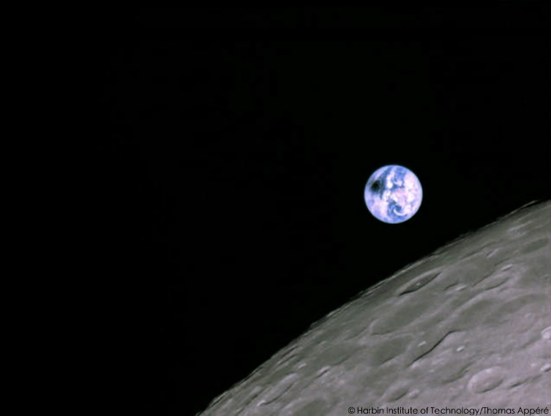
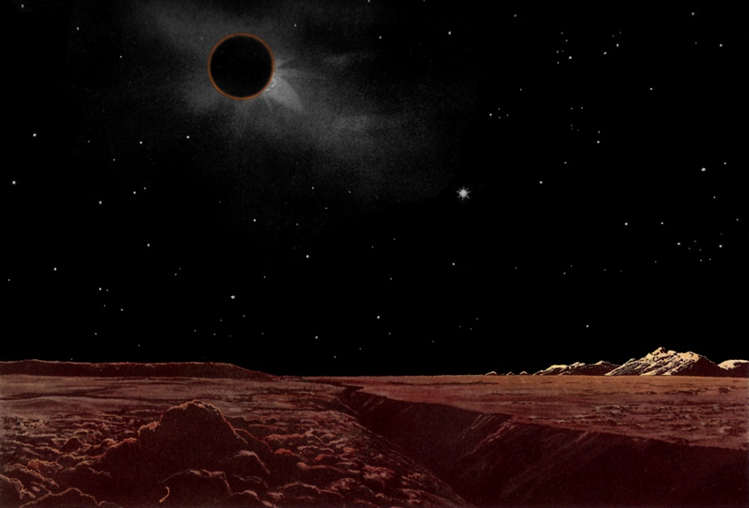
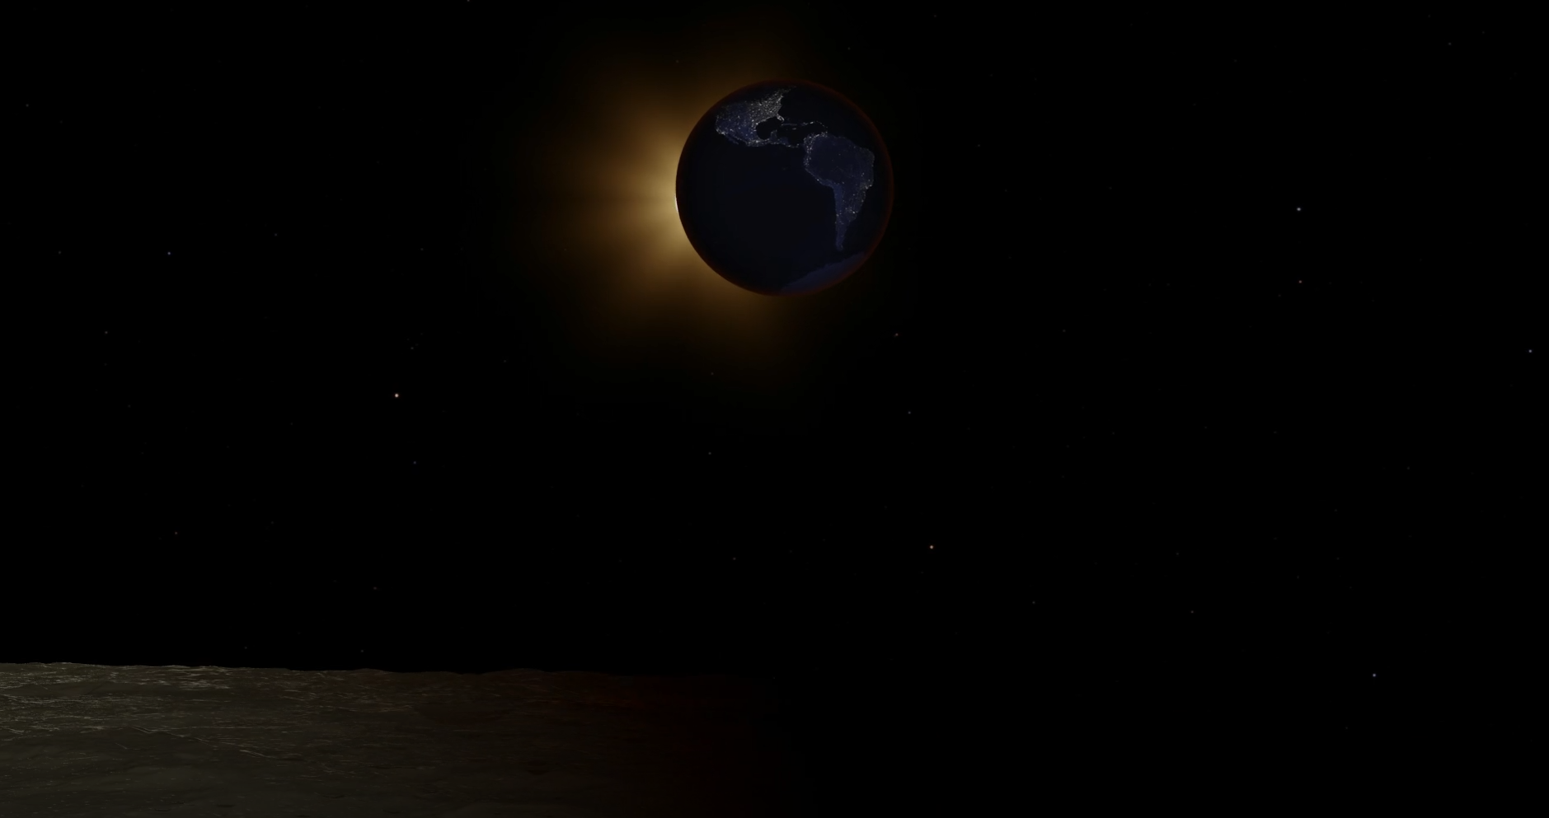
Praktické cvičení: 5b.1.7 Pozorování úplného zatmění Slunce z jiných planet
Je pozorovatelné úplné zatmění Slunce z povrchu Měsíce?
The current publication reflects only the author´s view and neither the Slovak National Agency, nor the European Commission are responsible for any use that may be made of the information it contains.

Slide 40
Závěry, ověření výsledků
Co bude dál (Feed Forward): Plánujte další hodinu na základě výkonu žáka:
Obtížnost ve třídě: V závislosti na tom, jak dobře žáci porozuměli materiálu a zvládli úkoly.
Přístup k materiálu: Jaký je správný postup, který vám pomůže porozumět materiálu a splnit stanovené úkoly.
Sebehodnocení: sebekázeň, vedení a kontrola činností.
Individuální přístup: Individuální hodnocení a vedení.
The current publication reflects only the author´s view and neither the Slovak National Agency, nor the European Commission are responsible for any use that may be made of the information it contains.
Notes:
DOI: 10.3102/003465430298487, The Power of Feedback, John Hattie and Helen Timperley, University of Auckland

Slide 41
Závěry, ověření výsledků 2
Příprava: Jasné a dobře definované cíle lekce a cvičení. Když budou dobře rozumět konečnému cíli, mohou se žáci snadněji a efektivněji zaměřit na konkrétní úkol / materiál.
Ověřování: Jak jsem to udělal? Individuální hodnocení a zpětná vazba od učitele o práci žáka, která se konkrétně týká dosažení cíle. Poskytněte informace o pokroku žáka (nebo jeho nedostatku) a poskytněte pokyny, které pomohou dosáhnout cíle a dosáhnout očekávané úrovně.
The current publication reflects only the author´s view and neither the Slovak National Agency, nor the European Commission are responsible for any use that may be made of the information it contains.
Notes:
DOI: 10.3102/003465430298487, The Power of Feedback, John Hattie and Helen Timperley, University of Auckland

